Slide 1

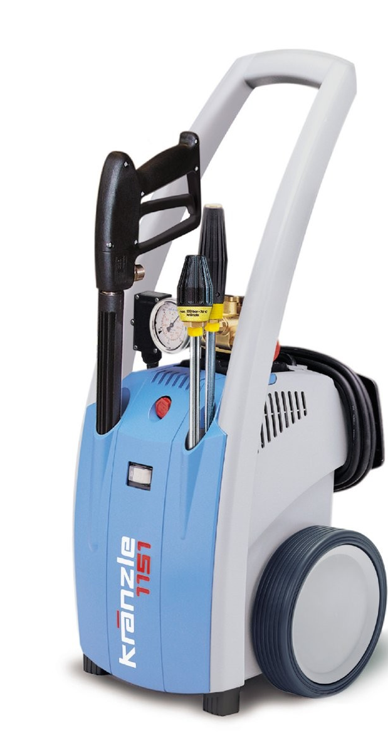
GVW-BauShop
Arbeitsdruck, stufenlos regelbar 30-130 bar
Sicherheits-Abschaltpistole
Nur 499,00 €
inkl. MwSt.

